Slide 1
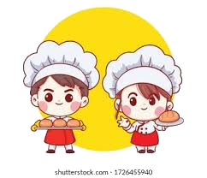
數學烘焙坊
課程設計：華山國小 黃慧琳

Slide 2
【課程設計主要概念】
乘除混合計算
分配律
熟練整數四則混合計算。
乘法對加法的分配律。
aⅹ(b+c)=aⅹb + aⅹc

Slide 3
【學習表現】
r-III-1 理解各種計算規則（含分配律），
並協助四則混合計算與應用解題。
【學習內容】
R-5-1 四則計算規律（II）：乘除混合計算。
「乘法對加法或減法的分配律」。將計
算規律應用於簡化混合計算。熟練整
數四則混合計算。

Slide 4
【對應版本教材單元】
康軒版五上第7單元/整數四則運算/7-3 分配律
翰林版五上第8單元/四則運算/8-3 分配律
南一版五上第7單元/整數四則運算/7-3 分配律

Slide 5
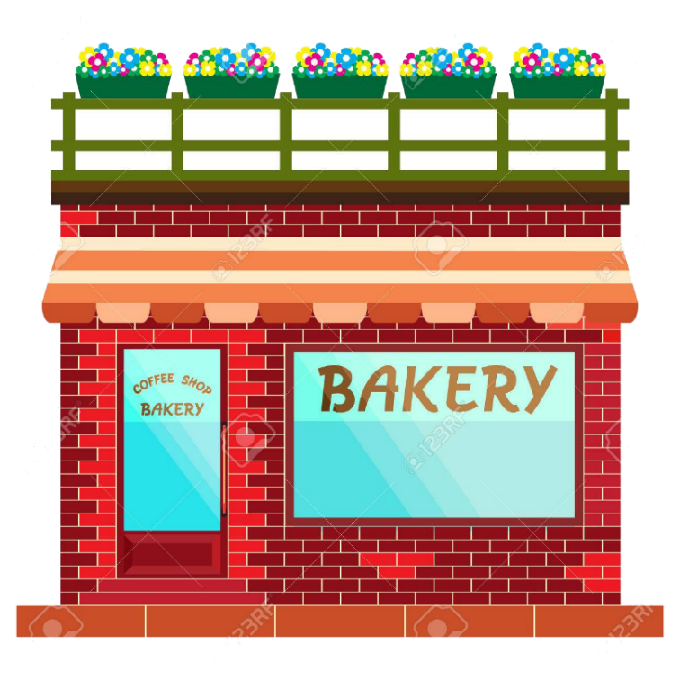
【活動一】
數學烘焙坊開張囉！
open

Slide 6
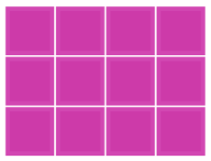
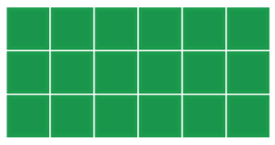
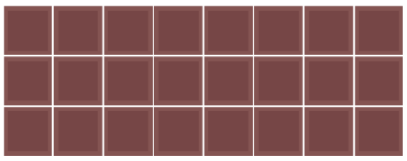
街上新開了一家「烘焙坊」，烘焙坊推出各種口味的蛋糕。
草莓蛋糕
葡萄蛋糕
檸檬蛋糕
巧克力蛋糕
橘子蛋糕
香草蛋糕
香蕉蛋糕
黑森林蛋糕
藍莓蛋糕

Slide 7
【行銷策略】
①每一種蛋糕的高度都是薄薄的1公分。
②每一種蛋糕必須包含 2 種不同的口味組
合，且每種口味的蛋糕都是以長方形進
行組合。

Slide 8
③蛋糕售價以最上層的面積計算，不分口味，
每1平方公分售價1元，以下列這一款巧克力、
葡萄兩種口味組合蛋糕為例：
巧克力蛋糕：8 ⅹ 3 = 24
葡萄蛋糕：4 ⅹ 3 = 12
24 + 12 = 36
蛋糕售價訂為 36 元

Slide 9
請列出算式算算看，
下列這幾款蛋糕的售價是多少元！

Slide 10
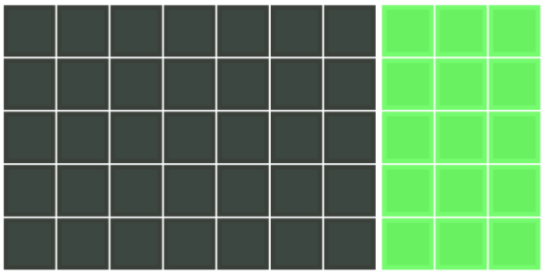
寬5公分的「黑森林蛋糕、香草蛋糕」組合
算式一：7ⅹ5=35 3ⅹ5=15 35+15=50
算式二：(7ⅹ5)+(3ⅹ5)=35+15=50
算式三： 7ⅹ5 + 3ⅹ5 =35+15=50
算式四：(7+3)ⅹ5=10ⅹ5=50

Slide 11
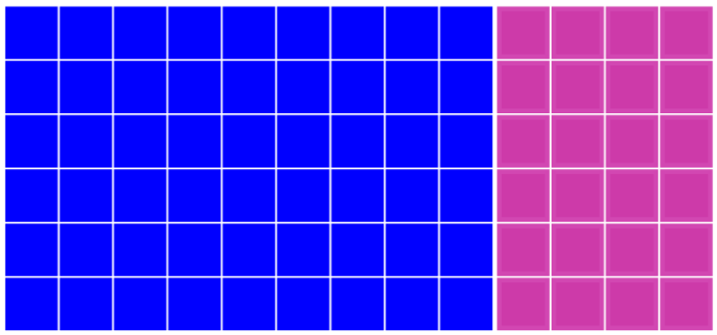
寬6公分的「藍莓蛋糕、草莓蛋糕」組合
算式一：9ⅹ6=54 4ⅹ6=24 54+24=78
算式二：(9ⅹ6)+(4ⅹ6)=54+24=78
算式三： 9ⅹ6 + 4ⅹ6 =54+24=78
算式四：(9+4)ⅹ6=13ⅹ6=78

Slide 12
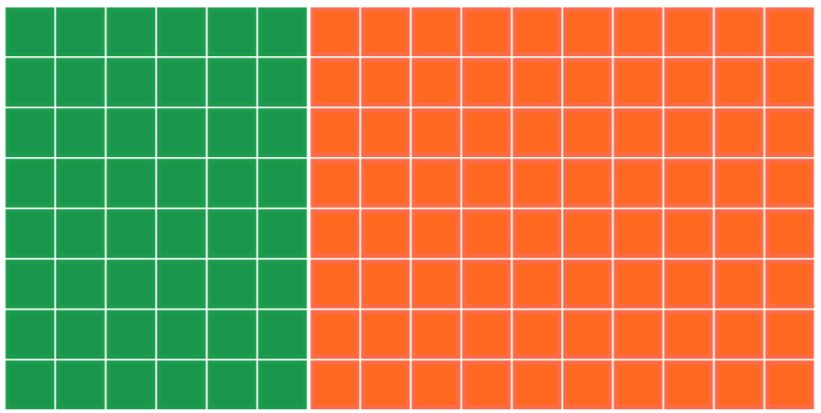
寬8公分的「檸檬蛋糕、橘子蛋糕」組合
算式一：6ⅹ8=48 10ⅹ8=80 48+80=128
算式二：(6ⅹ8)+(10ⅹ8)=48+80=128
算式三： 6ⅹ8 + 10ⅹ8 =48+80=128
算式四：(6+10)ⅹ8=16ⅹ8=128

Slide 13
想想看，
這些不同的算式，
各自代表什麼意義呢！

Slide 14
(6ⅹ8)+(10ⅹ8) = (6+10)ⅹ8 = 16ⅹ8
= 128

Slide 15
【活動二】
創意烘焙師

Slide 16
「烘焙坊」開張一段時間，接到顧客訂單，顧客並沒有特別指定蛋糕口味，請根據顧客要求的蛋糕面積發揮創意設計蛋糕。記住：
①每一種蛋糕都必須包含 2種口味 組合。
②每一種口味的蛋糕都必須以 長方形 進行組合。

Slide 17
請根據訂單用積木排出蛋糕，
並列出算式計算這款蛋糕的售價！

Slide 18
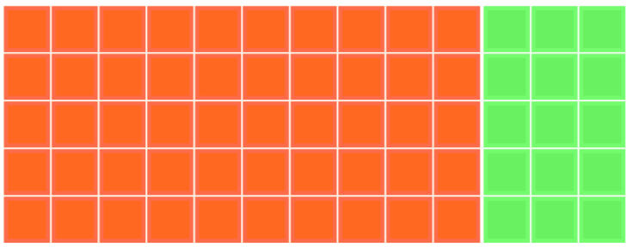
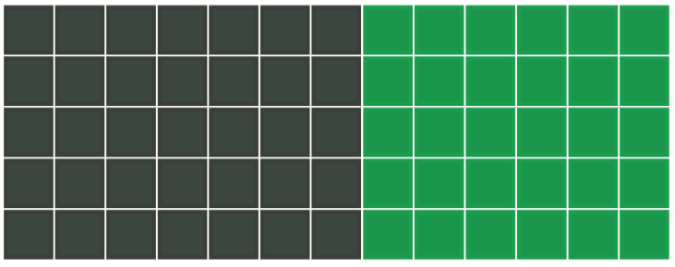
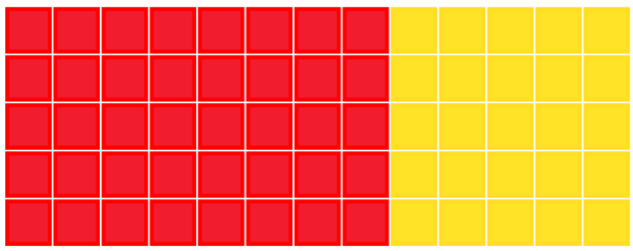
例如：長 13 公分、寬 5 公分的蛋糕
橘子蛋糕、香草蛋糕
黑森林蛋糕、檸檬蛋糕
藍莓蛋糕、葡萄蛋糕
草莓蛋糕、香蕉蛋糕

Slide 19
訂單一：長 12 公分、寬 4 公分的蛋糕
訂單二：長 16 公分、寬 5 公分的蛋糕
訂單三：長 18 公分、寬 10 公分的蛋糕

Slide 20
說說看，
用積木排出蛋糕時，
你是用怎樣的想法設計組合呢？

Slide 21
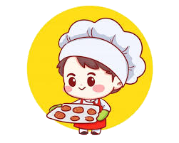
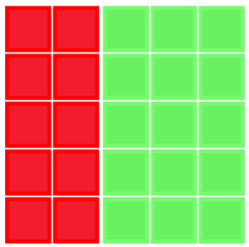
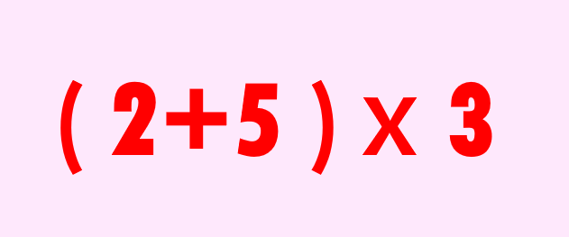
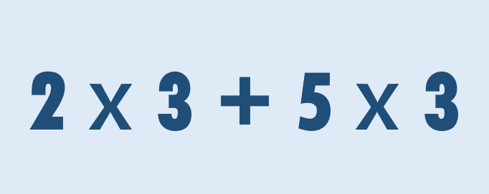
【活動三】
蛋糕食譜配對

Slide 22
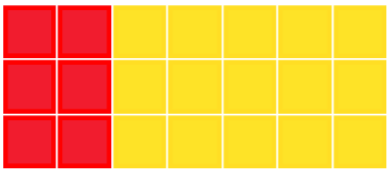
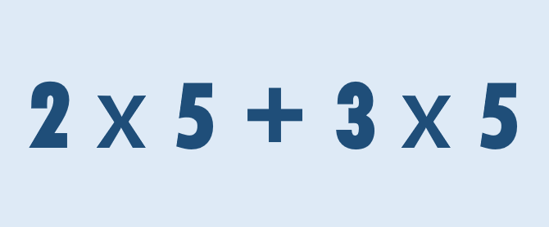
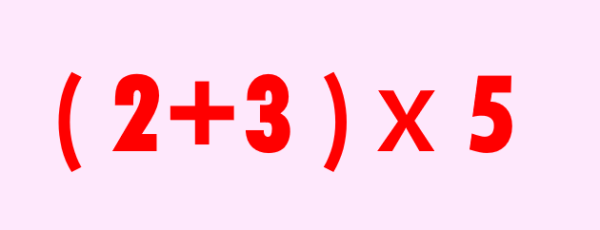
【桌遊牌卡】
積木卡 | 四則運算卡 | 分配律卡

Slide 23
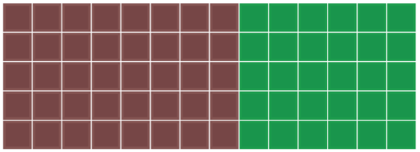
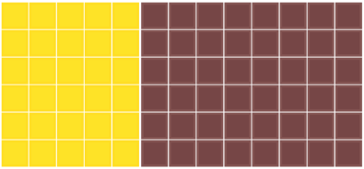
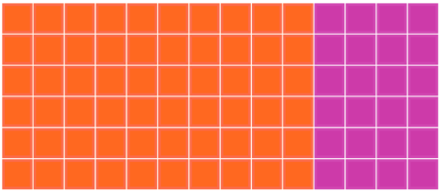
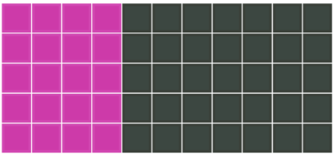
【遊戲規則說明】
①4人一組，每組一盒牌卡。
②挑出牌卡中 26 張「積木卡」，
一一排列在桌上。
③找出與「積木卡」相對應的
「四則運算卡」、「分配律卡」，
排在一起成為一組「Set」。

Slide 24
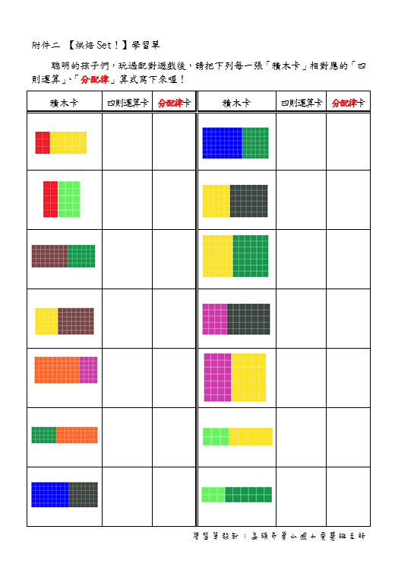
【遊戲規則說明】
④小組競賽，先完成所有
牌卡分類(也就是26組
「Set」)的組別獲勝。
⑤將分類結果紀錄在學習
單上。

Slide 25
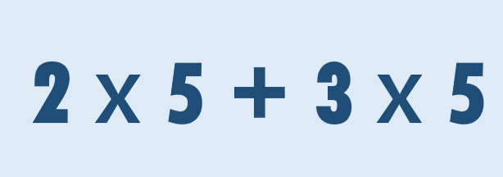
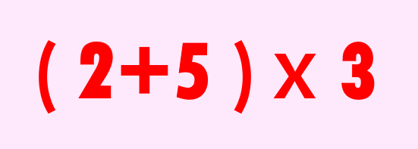
想一想，這兩張積木卡，對應的四則運算卡和分配律卡分別是哪一張呢？

Slide 26
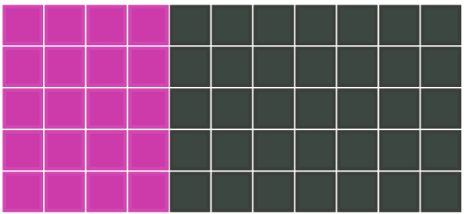
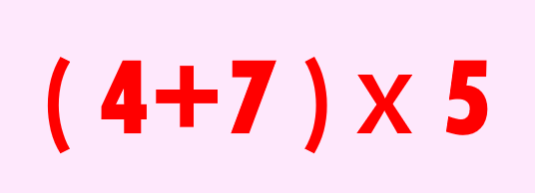
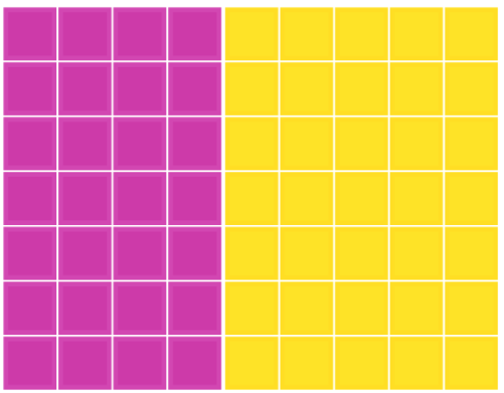
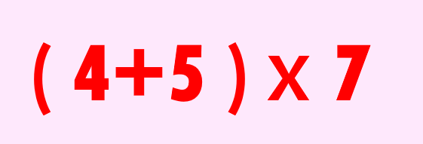
想一想，這兩張積木卡，對應的四則運算卡和分配律卡分別是哪一張呢？

Slide 27
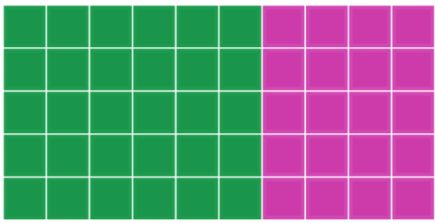
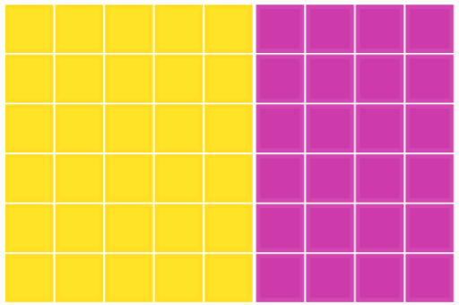
想一想，這兩張積木卡，對應的四則運算卡和分配律卡分別是哪一張呢？

Slide 28
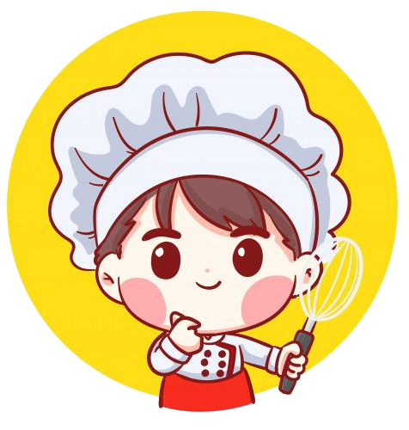
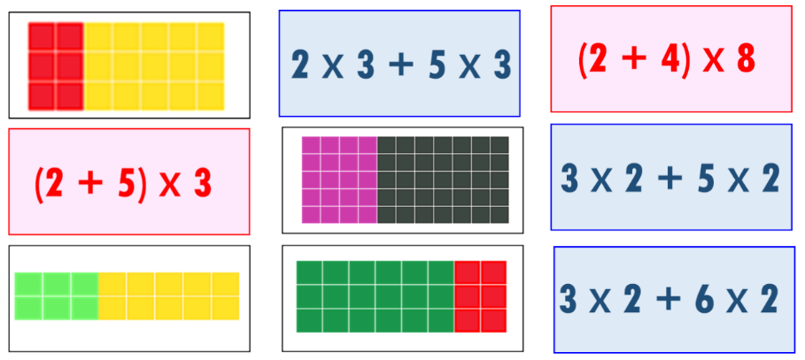
【活動四】
烘焙 Set！

Slide 29
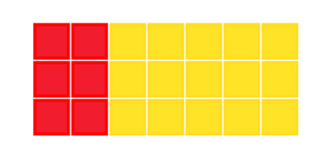
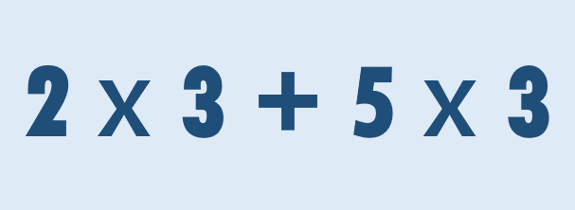
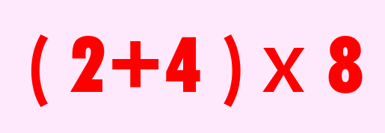
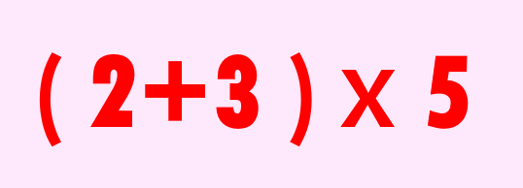
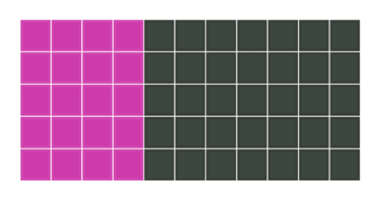
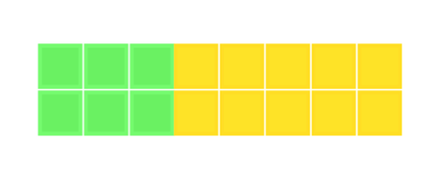
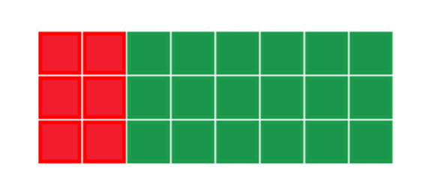
【遊戲規則說明】
①4人一組，每組一盒牌卡。
②先將78張牌卡徹底混合洗牌，翻出9張牌卡，
牌面朝上，排放成
3ⅹ3的形式，其餘
牌卡疊成一堆，並
將牌面朝下備用。

Slide 30
③所有的玩家一同進行遊戲，觀察桌面上的牌卡，最先發現「三張一組」的玩家必須大聲喊出「Set！」，然後指出組成「Set」的3張牌，其餘玩家檢查，若組合是正確的，即可取走該組「Set」變成玩家的得分牌，接下來由任何一位玩家從牌面向下的牌堆中翻開3張新的牌卡加到桌上的空格中，繼續進行遊戲。

Slide 31
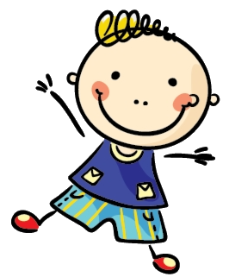
Set！

Slide 32
得分！

Slide 33
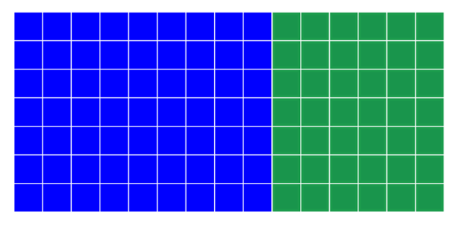
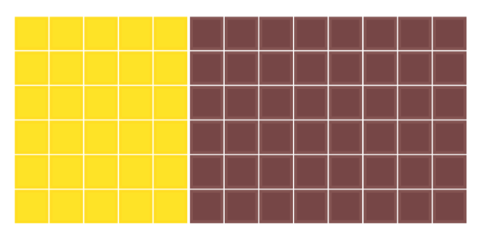
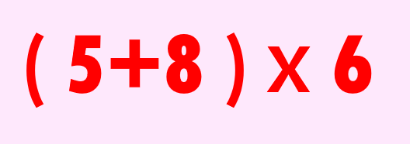
從牌面向下的牌堆中翻開3張新的牌卡加到桌上的空格中，繼續進行遊戲。

Slide 34
④如果玩家錯了，指出的3張牌並不是同一個 「Set」，那麼該玩家將暫停一回合，直到有任何一位其他玩家發現正確的「Set」，該位失誤的玩家才能繼續進行遊戲。
stop!
錯誤的玩家，要暫停一回合喔！

Slide 35
⑤如果桌面上的9張牌無法組成任何「Set」，或是玩家們好一陣子都無法找到「Set」的組 合時，玩家可從牌面向下的牌堆中再翻開3張牌卡加到桌面上，此時桌面上會暫時有12張牌，若是這12張牌仍無法組成「Set」，繼續再翻開3張，成為15張，以此類推。當有玩家發現「Set」後，暫停補牌，使桌面上維持9張牌。

Slide 36
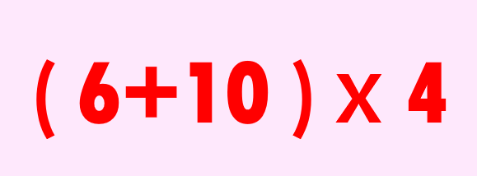
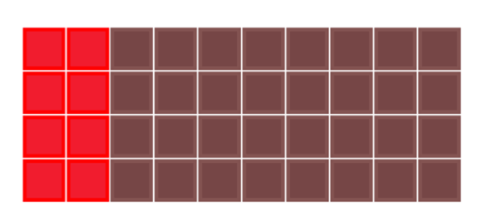
從牌面向下的牌堆中再翻開3張新的牌卡加到桌上的空格中，繼續進行遊戲。

Slide 37
⑥當牌堆用盡，或是在桌面上找不到更多的 「Set」時，遊戲結束。蒐集最多牌卡的玩家獲得勝利。

Slide 38
說說看，
從遊戲中，
你發現了什麼！

Slide 39
為什麼桌面上會留下沒有成功湊成一個「Set」(亦即湊成「積木卡」、「四則運算卡」、「分配律卡」三張一組)的牌卡？

Slide 40
【教學建議】
根據皮亞傑認知發展理論，五年級學生正處於具體運思期及形式運思期過渡階段，教師務必落實具體物(古氏積木)操作，幫助學生建立「乘法對加法分配律」，切勿急於宣告，或是流於算則練習。本課程可安排在正式進入數學課本前，以輕鬆的遊戲方式奠定學生學習基礎，提高學習動力。

Slide 41
2.若學生對於尋找「積木卡」、「四則運算卡」、「分配律卡」三張一組的「Set」不太熟悉，教師可在進入活動四【烘焙Set！】之前，任選兩種牌卡組合成52張，例如：「積木卡與四則運算卡」、「積木卡與分配律卡」、「四則運算卡與分配律卡」三種不同遊戲方案，仿造撲克牌「撿紅點」遊戲規則，進行牌卡配對。遊戲初始如下圖，四人一組，「積木卡與四則運算卡」配對，每人發牌6張。

Slide 42
【撿紅點】組合玩法
① 積木卡 四則運算卡
② 積木卡 分配律卡
③ 四則運算卡 分配律卡
+
+
+

Slide 43
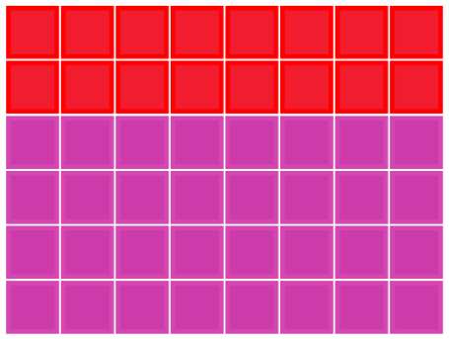
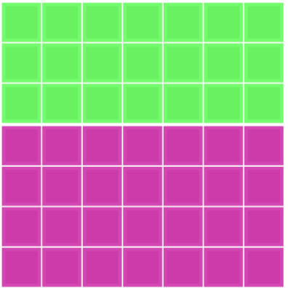
3.課程活動中，「積木卡」多以「左右組合」呈現，
為了提供學生不同情境，也為了印刷排版方便(盡
量放大圖形)，因此特地安排兩張以「上下組合」
呈現，若學生尋找配對有困難，教師可提出圖卡進
行討論，鼓勵學生寫出不同的算式

Slide 44
4.教師可善用教室資訊投影設備將「積木卡」
放大，或是自行設計更為複雜的組合，讓學
生以「搶答」方式進行計算，學生為求快速
計算出正確答案，更能靈活運用「乘法對加
法分配律」去解決問題。

Slide 45
5.學習單只提供部分「積木卡」讓學生練習寫出
「四則運算卡」與「分配律卡」，教師可根據學
生需求自行設計，增減變化「積木卡」。

Slide 46
6.活動三【蛋糕食譜配對】、活動四【烘焙Set！】
提供78張牌卡、26組「Set」，教師可依照學生
學習狀況進行調整，對於低成就學生(或是學習
扶助學生)，最好先行減少牌卡張數，或是挑出
容易混淆的「積木卡」，降低學習難度。

Slide 47
7.課程中各類蛋糕口味命名主要是根據積木顏色，
以便學生聯想記憶，例如：2公分長的「紅」
色積木組成「草莓蛋糕」、3公分長的「青」
色積木組成「香草蛋糕」、4公分長的「紫」
色積木組成「葡萄蛋糕」……，老師可讓學生
自行命名，全班取得共識即可。

Slide 48
Fun手 ╳ Fun心學數學

